Slide 1
화면 설계
서정현

Slide 2

목차
A table of contents.
1.
문제 1 - 프로젝트 구성
2.
문제 2 – 레이아웃 작업
3.
문제 3 – 화면 UI
4.
문제 4 – 실습보고서 & Github 배포

Slide 3
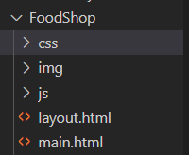


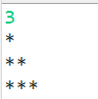
1. 문제 1 – 프로젝트 구성
1. 프로젝트명 : FoodShop
2
3
2. 프로젝트 구조
3
3. 개발 도구 : Visual Studio Code + Chrome
4
5
실행 결과 값

Slide 4
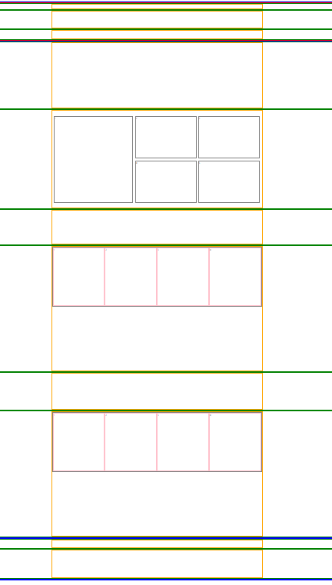
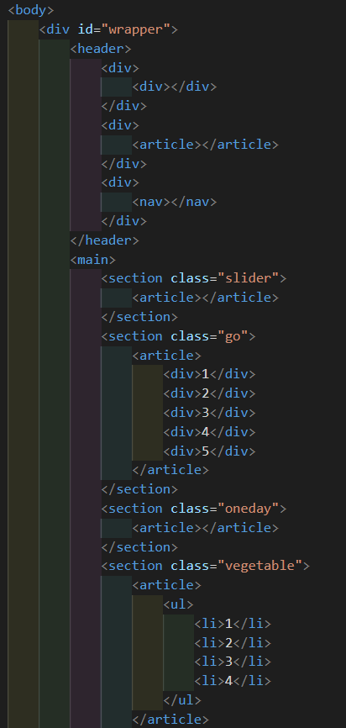
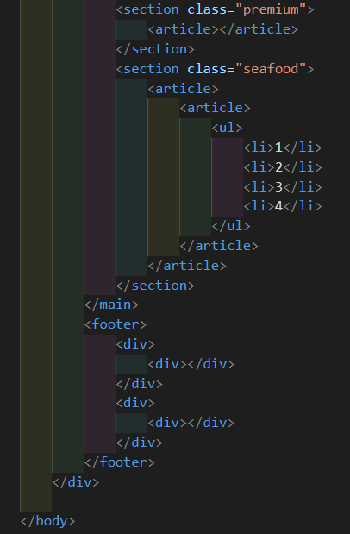
2. 문제 2 – 레이아웃 작업_Body
3
4
5
실행 결과 값

Slide 5
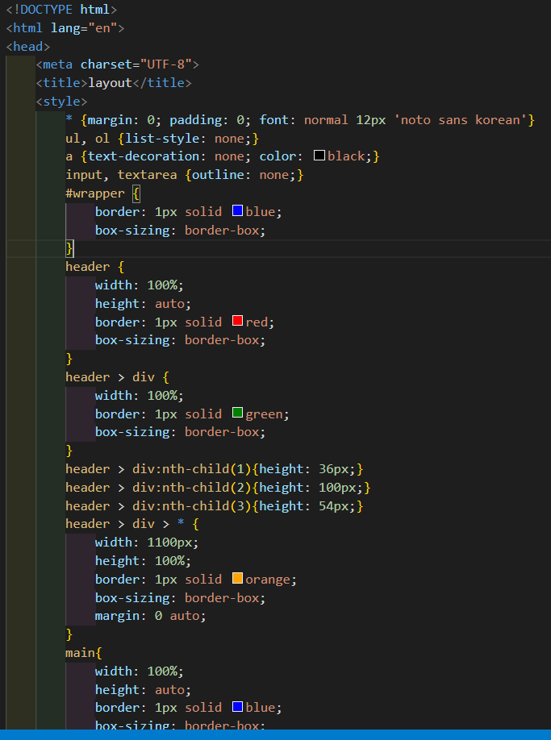
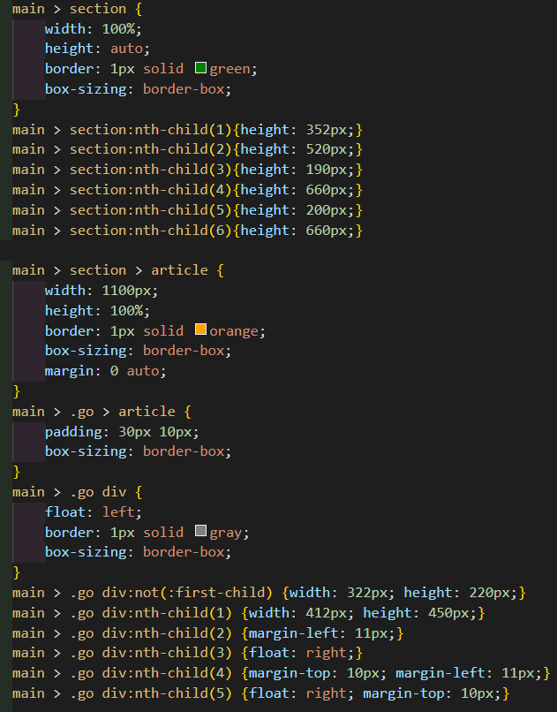
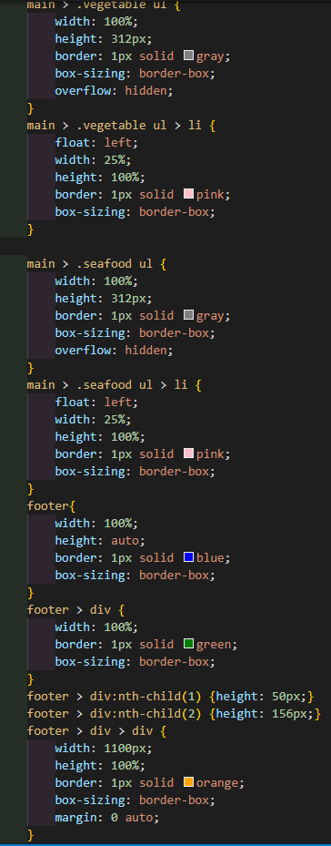
2. 문제 2 – 레이아웃 작업_Style
3
4
5
실행 결과 값

Slide 6
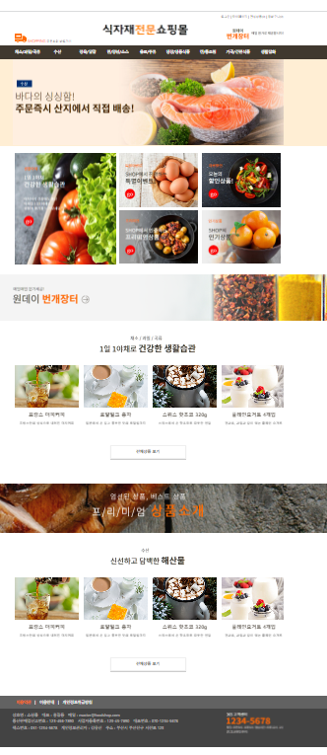
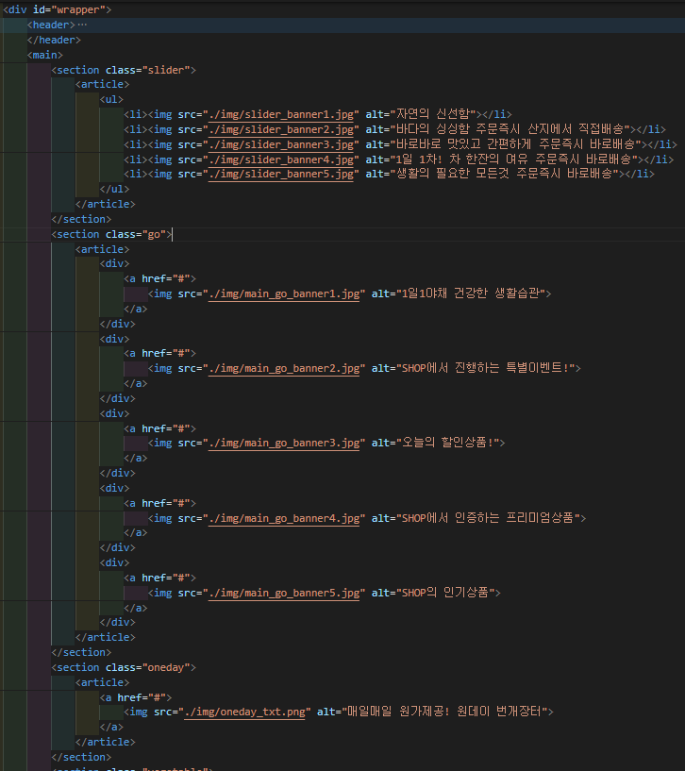
3. 문제 3 – 화면 UI_Body1
3
4
5
실행 결과 값

Slide 7
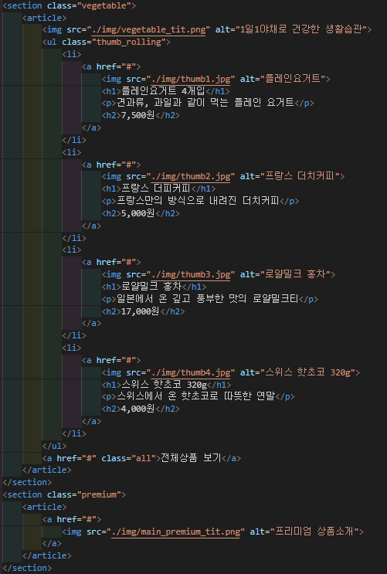
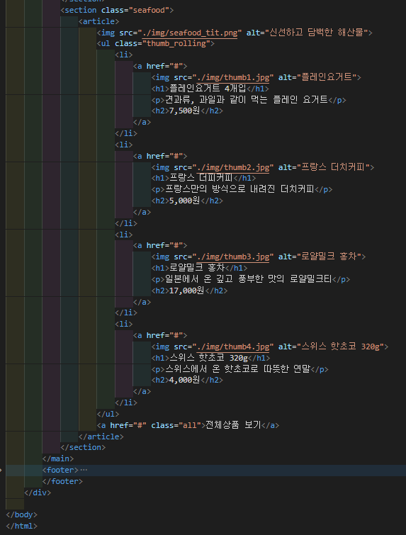
3. 문제 3 – 화면 UI_Body2
3
4
5
실행 결과 값

Slide 8
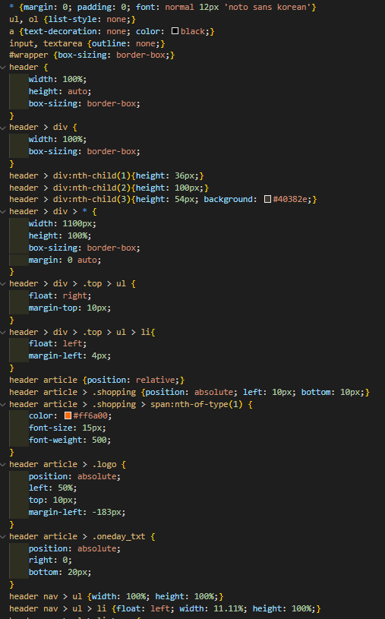
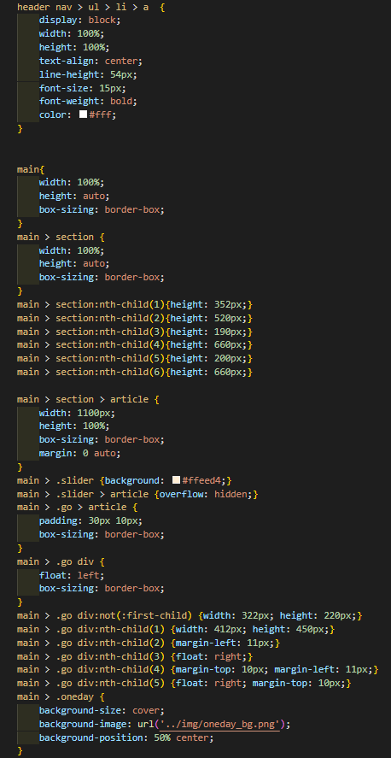
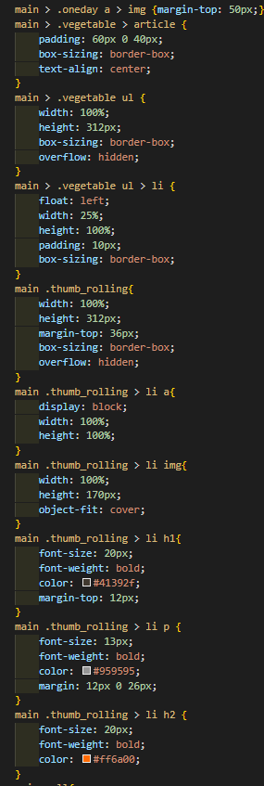
3. 문제 3 – 화면 UI_Style
3
4
5
실행 결과 값

Slide 9
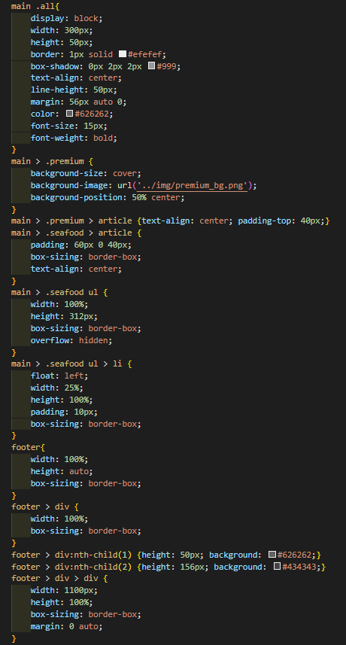
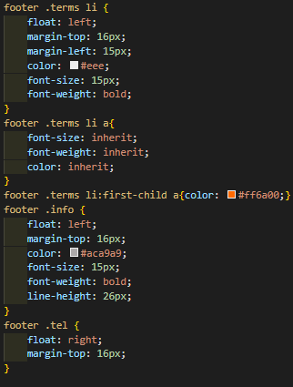
3. 문제 3 – 화면 UI_Style
3
4
5
실행 결과 값

Slide 10
4. 문제 4 – 실습보고서 & Github 배포
3
Layout : https://ooo3345sjh.github.io/HTML/FoodShop/layout.html
Main : https://ooo3345sjh.github.io/HTML/FoodShop/main.html
4
5
실행 결과 값

Slide 11

감사합니다

